Slide 1
МБОУ гимназия №7 Педагогический совет «Формирование и оценивание функциональной грамотности обучающихся»
29.01.2022

Slide 2
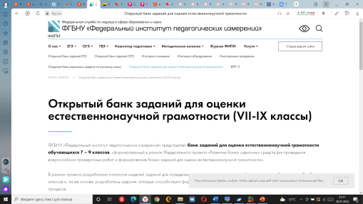
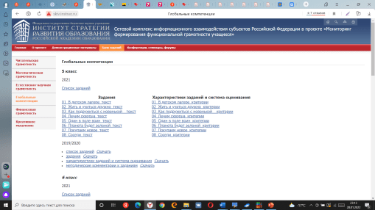
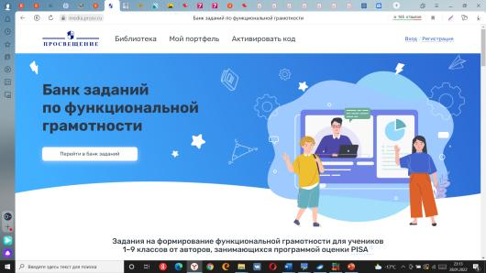
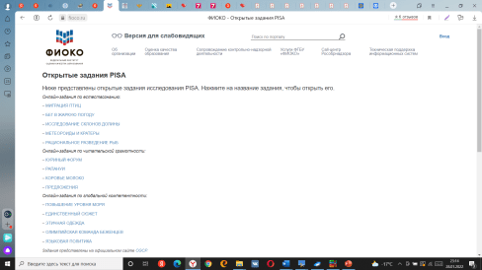
Открытые банки заданий

Slide 3
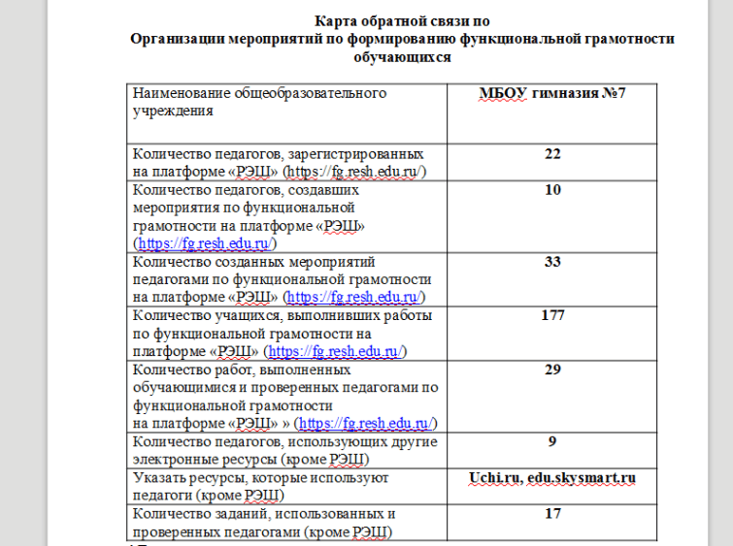
Еженедельный мониторинг по функциональной грамотности

Slide 5
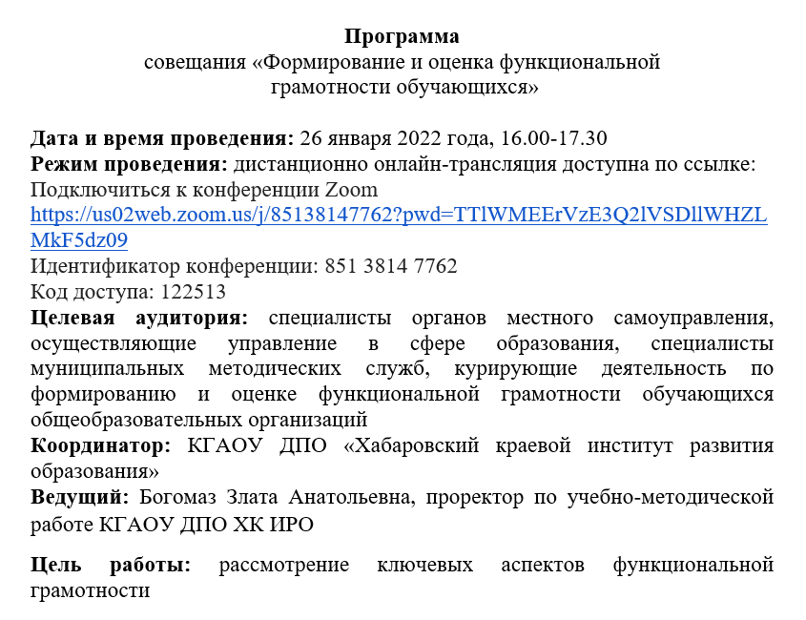
Еженедельные вебинары

Slide 6
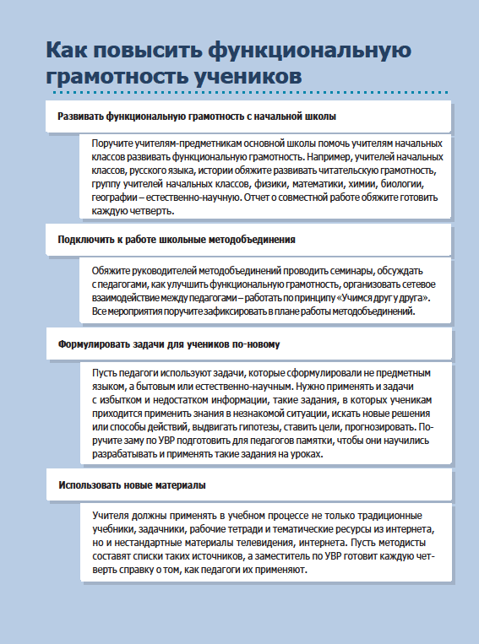

Slide 7
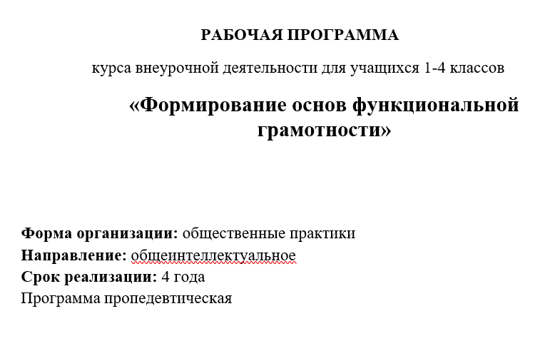
Программа внеурочной деятельности

Slide 8
Информационный стенд

Slide 9
Решения педагогического совета
1. Продолжить работу над формированием функциональной грамотности.
2. Сформировать гимназический Банк заданий.

Slide 10
Решения педагогического совета
3. Всем педагогам пройти курсы повышения квалификации (например, на сайте Яндекс. Учебник)

Slide 11
Решения педагогического совета
4. Учителям-предметникам совместно с классными руководителями проработать план вовлечения родителей в тему «Функциональной грамотности».

Slide 12
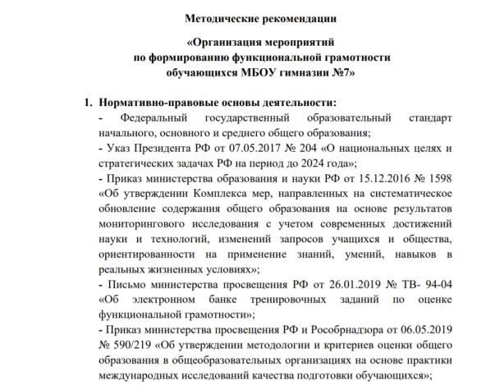
Решения педагогического совета
5. Скорректировать рабочие программы и и календарно-тематическое планирование согласно Методическим рекомендациям

Slide 13
Рефлексия
Три момента (полезные знания), которые я сегодня узнал
Два приема, которые я сразу начну применять в своей практике
Один вопрос (комментарий), который у меня остался

